Slide 1

Talking: Web Penetration Testing
Tháng 10 năm 2016
Lưu ý: 13h40 bắt đầu !
.
Notes:
- Click góc dưới bên phải để chuyển trang !!!

Slide 3

BUỔI GIAO LƯU VỚI TÂN BINH
KS-IS

Slide 5
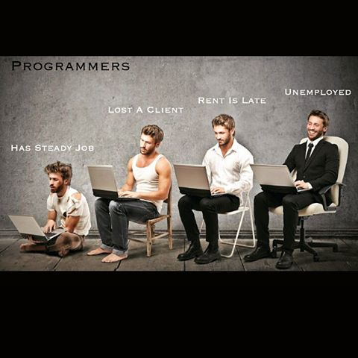
Đánh giá bảo mật web Penatration Testing
LÂM PHÁT ĐẠT
LỚP AT 11E

Slide 6
1
Giới thiệu bản thân
2
Giới thiệu Pentest
3
Cơ hội việc làm
4
Định hướng cách học
5
Python - Demo

Slide 7
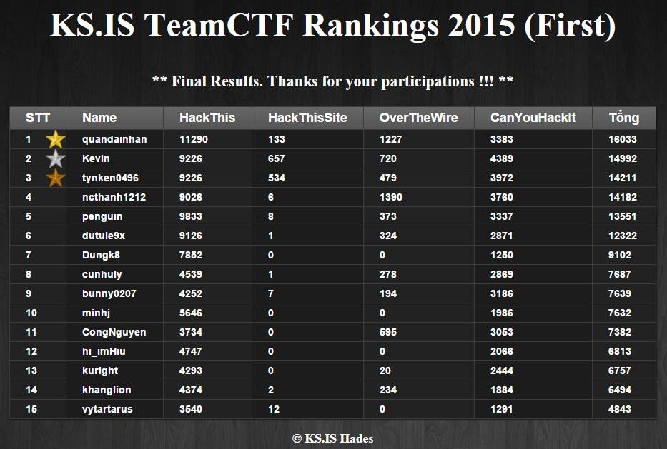
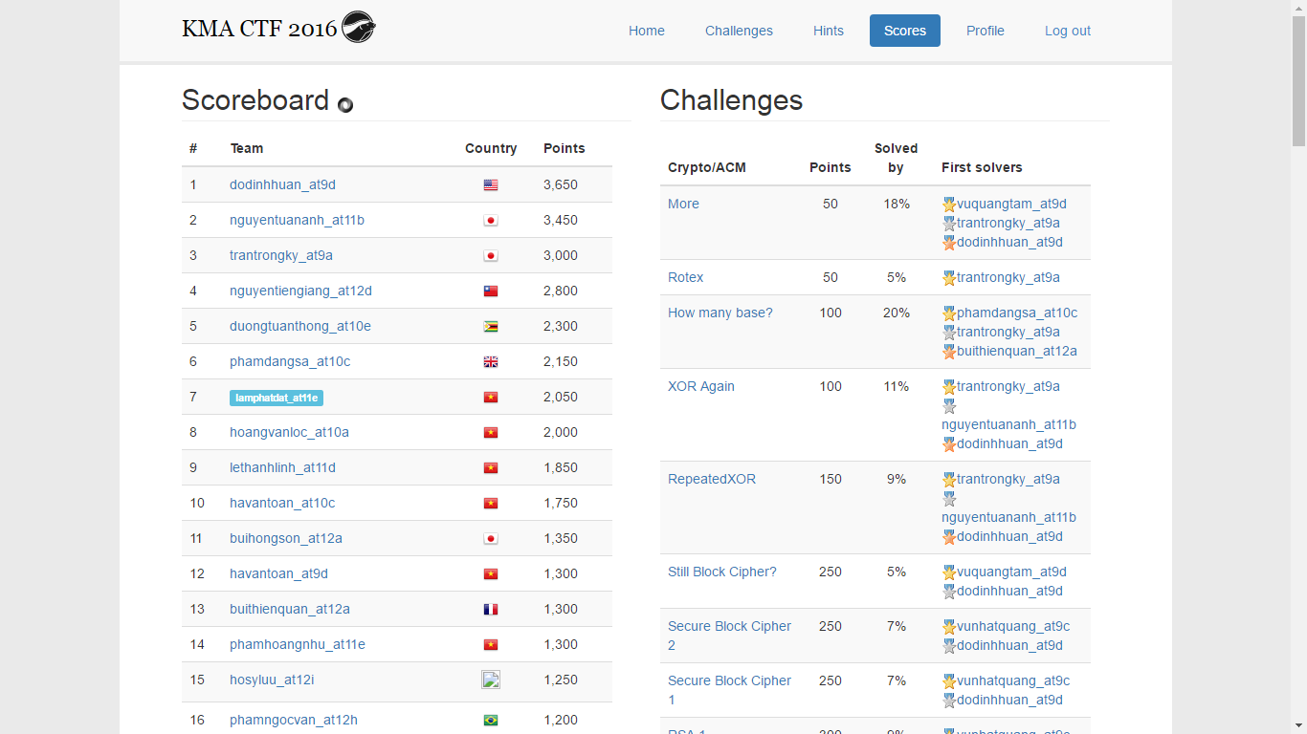
1. GIỚI THIỆU

Slide 8
Giới thiệu Web Pentest
Greybox
Blackbox
Whitebox
Khái niệm
Là hình thức kiểm tra hệ thống CNTT của bạn có thể bị tấn công hay không, bằng cách giả lập các vụ tấn công thử nghiệm tạo ra

Slide 9
OSWASP TOP 10
Open Web Application Security Project
Injection
Unvalidated Redirects and Forwards
Broken Authentication and Session Management
Using Components with Known Vulnerabilities
2013
CSRF
XSS
Security Misconfiguration
Sensitive Data Exposure
Insecure Direct Object References
Missing Function Level Access Control

Slide 10
2. Giới thiệu Web Pentest
3. Lỗ hỏng là gì?
- Vulnerabilities là lỗ hổng bảo mật trong một phần của phần mềm, phần cứng hoặc hệ điều hành, cung cấp một góc tiềm năng để tấn công hệ thống. Một lỗ hổng có thể đơn giản như mật khẩu yếu hoặc phức tạp như lỗi tràn bộ đệm hoặc các lỗ hổng SQL injection.
4. Demo khai thác lỗ hỏng
- Lỗi SQL injection

Slide 11
3. Cơ hội việc làm
Một số công ty về bảo mật: FPT IS, Viettel, HPT, Bảo tín,….
Một nghề khá thú vị : Bug hunter - hackerone.com

Slide 12
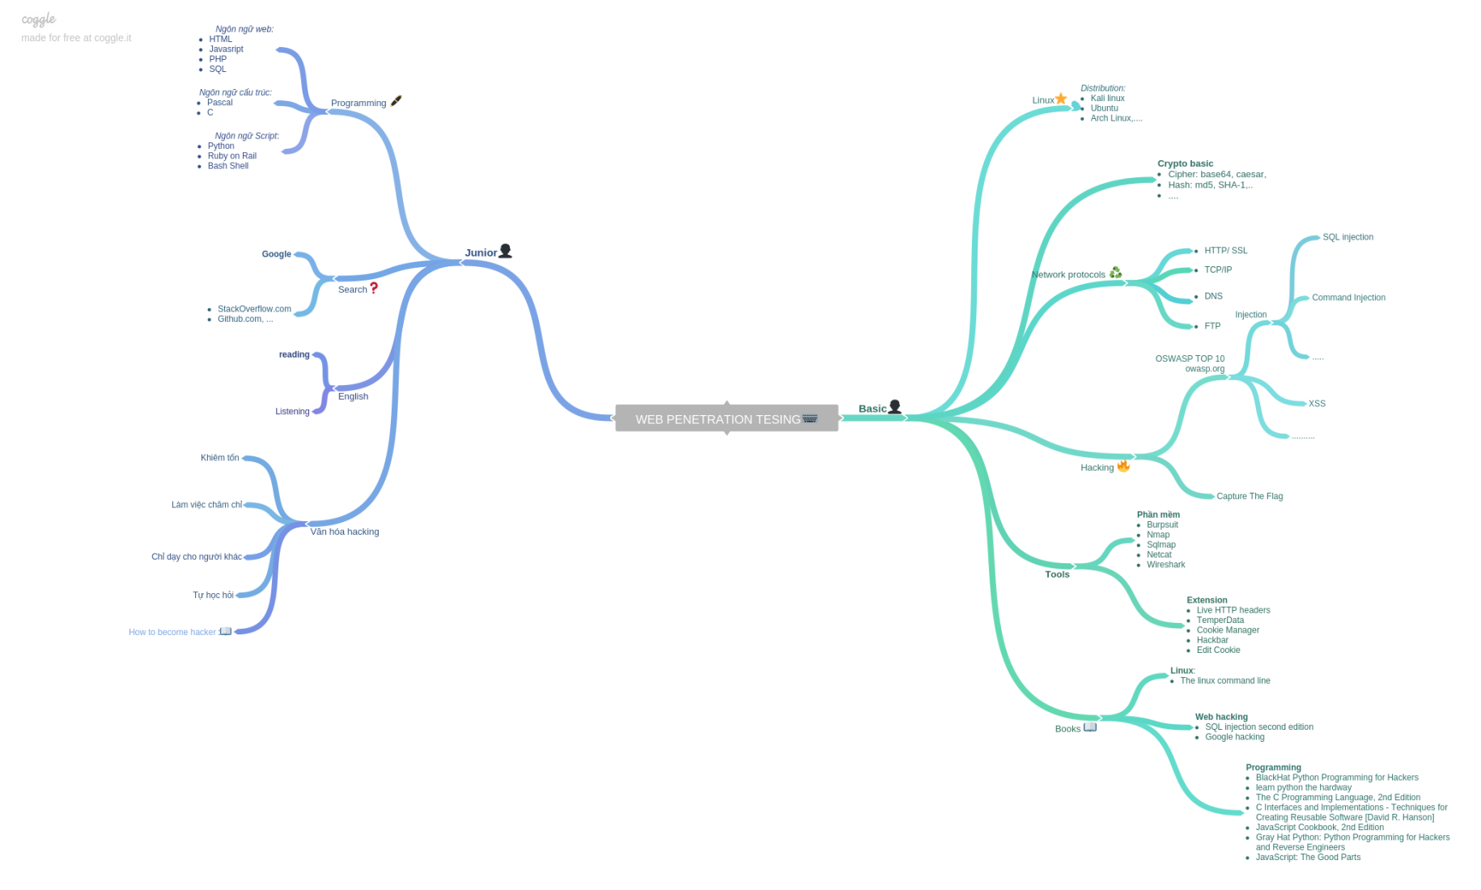
4. Định hướng cách học

Slide 13
4. Định hướng cách học
Chơi CTF
Wechall.org
CTFtime.org
Đọc sách
Đọc blog
- Làm an toàn thông tin thì học gì? - https://goo.gl/zVSpsy
- Mạnh Luật - http://l4w.io/
- Github – Github.com

Slide 14
5. Giới thiệu python
5.1/ Learning Path: https://goo.gl/Q4ZEwh
5.2/ Lợi ích của học python
5.3/ Demo

Slide 15


Kevin

